Slide 1
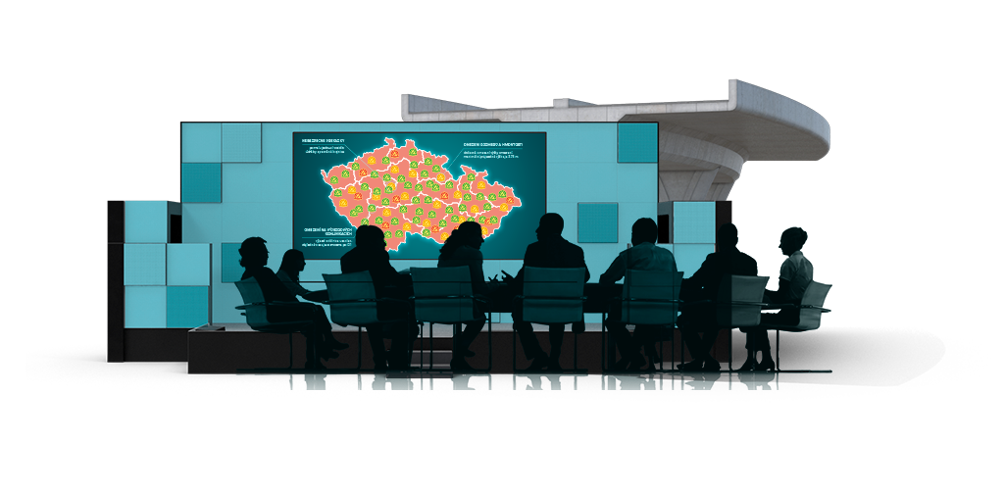
Opatření ke zvýšení bezpečnosti silničního provozu v kraji
Vytvořeno ve spolupráci
Policie ČR a RSE Project

Slide 2
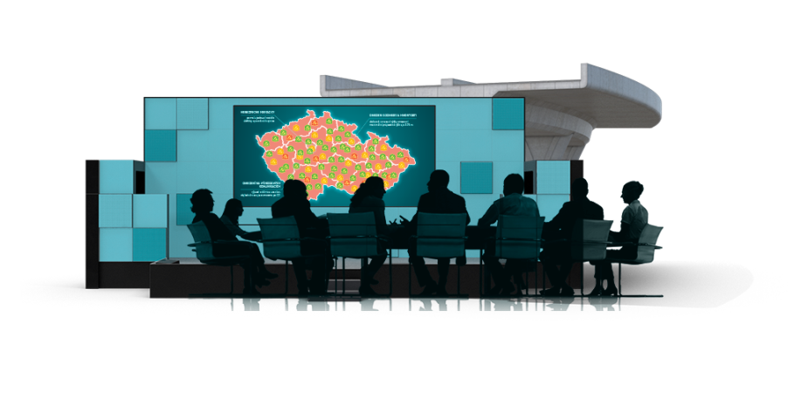
Přehled úseků
Křižovatka na I/19 u Štáhlav
Směrový oblouk na II/200 u Čečkovic
VÝBĚR RIZIKOVÝCH MÍST

Slide 3
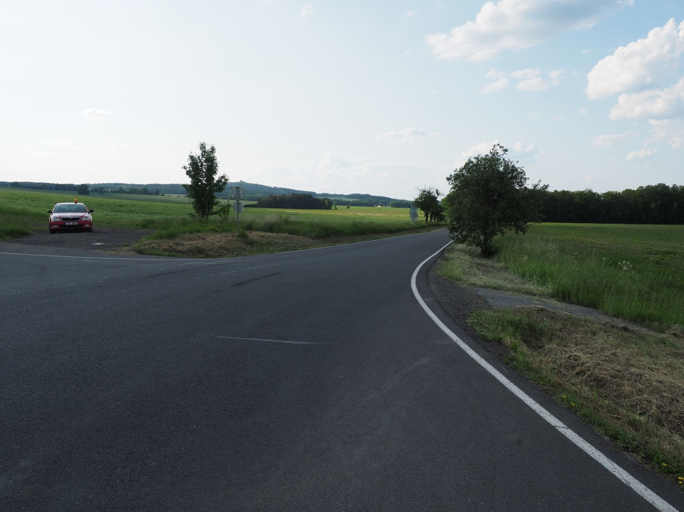
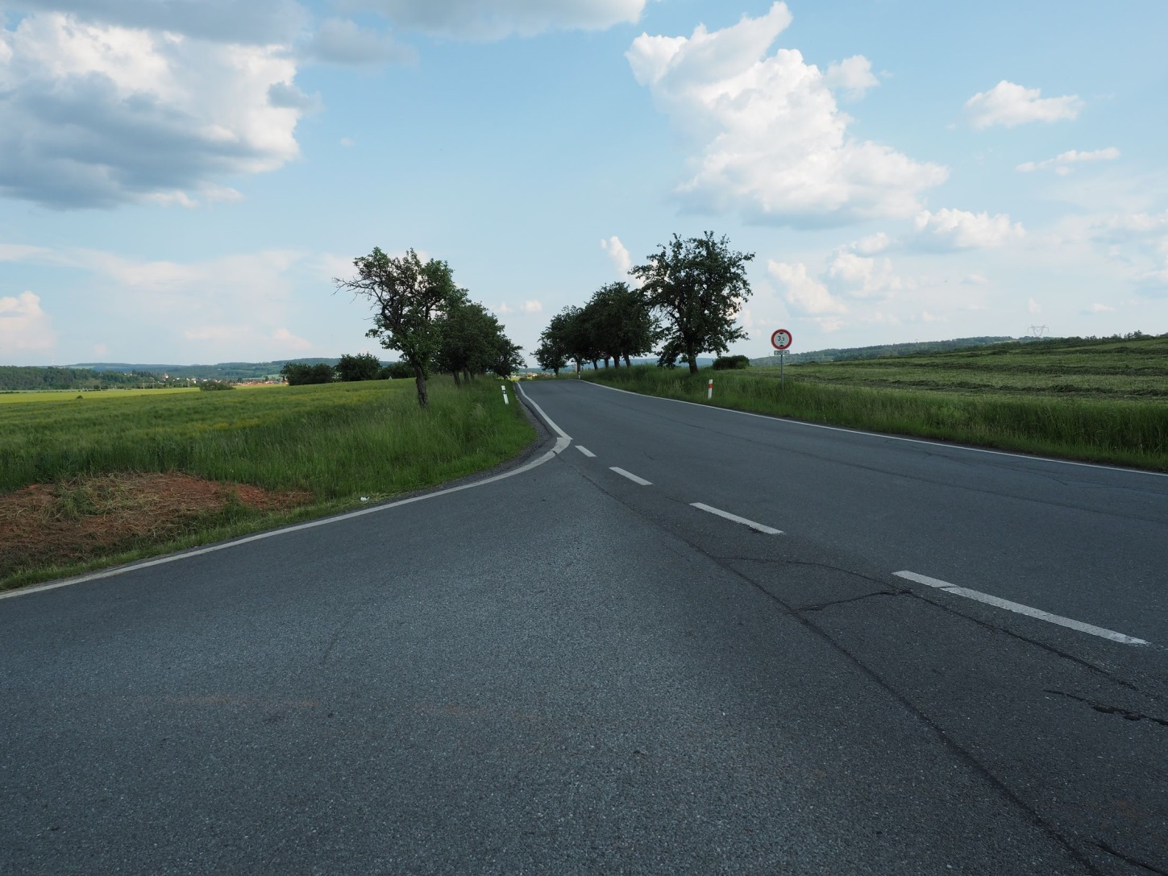
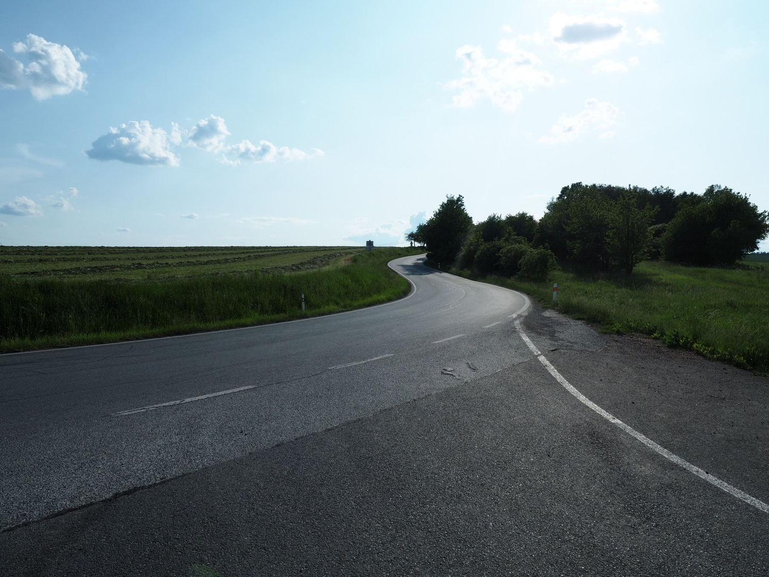
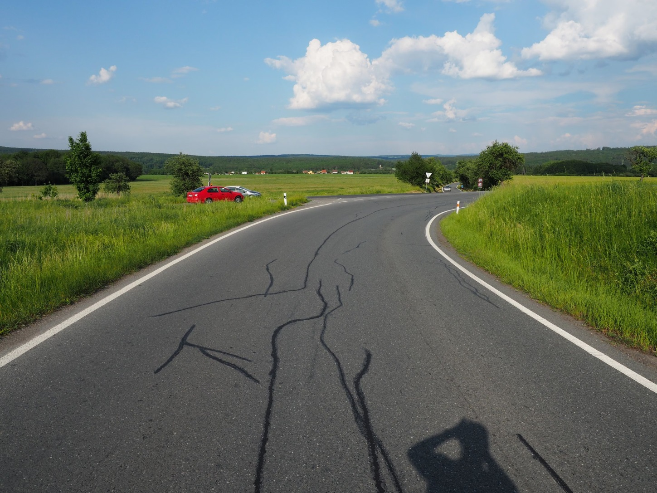
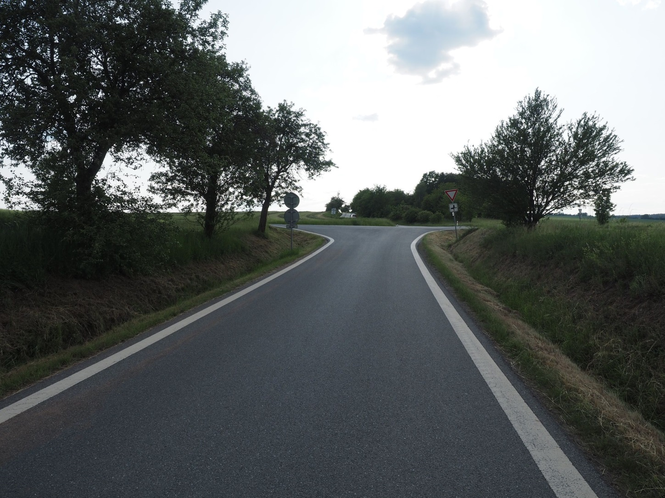
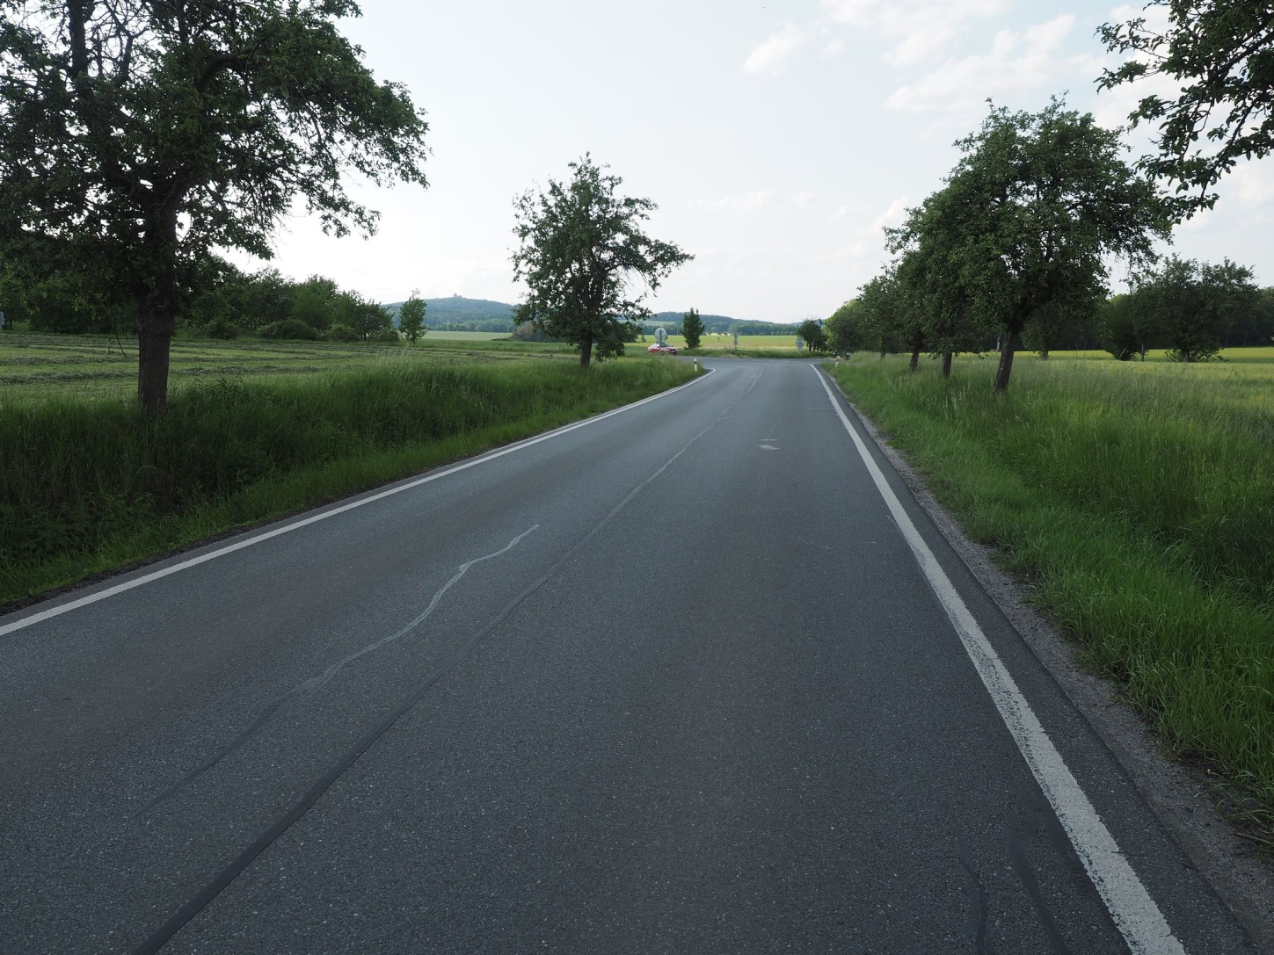
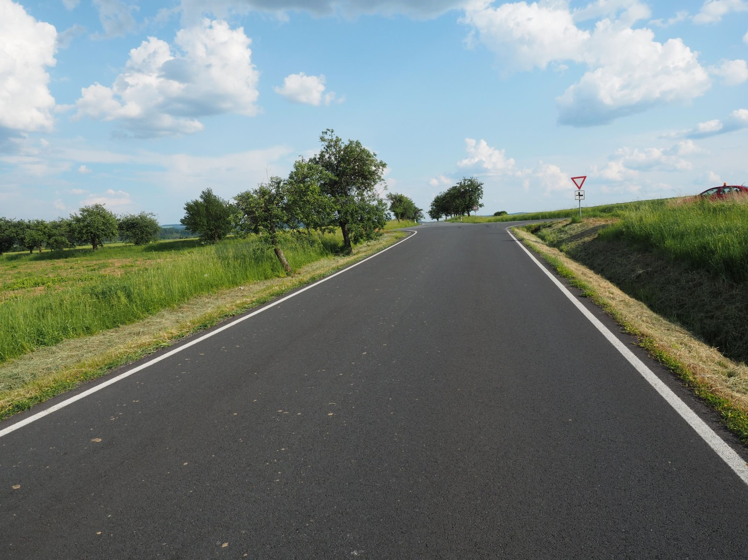
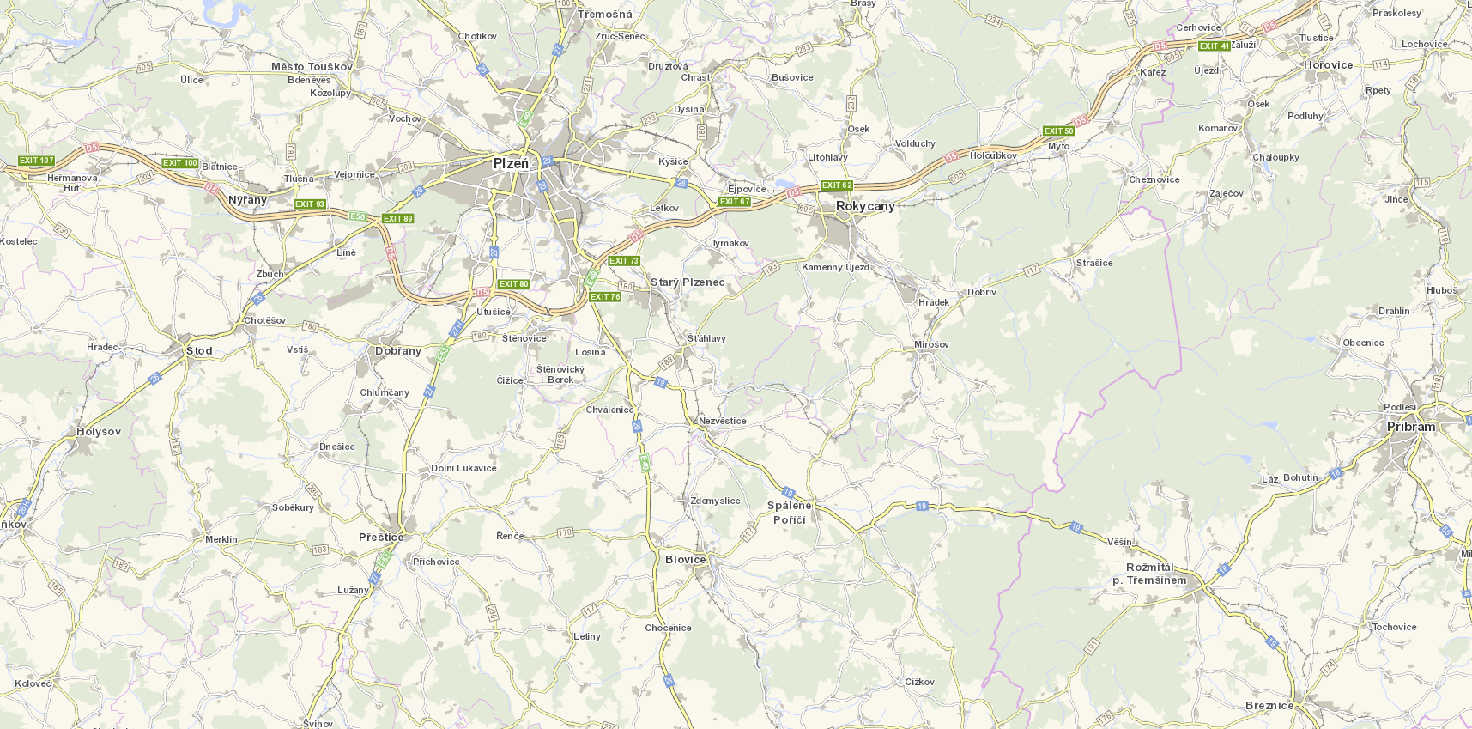
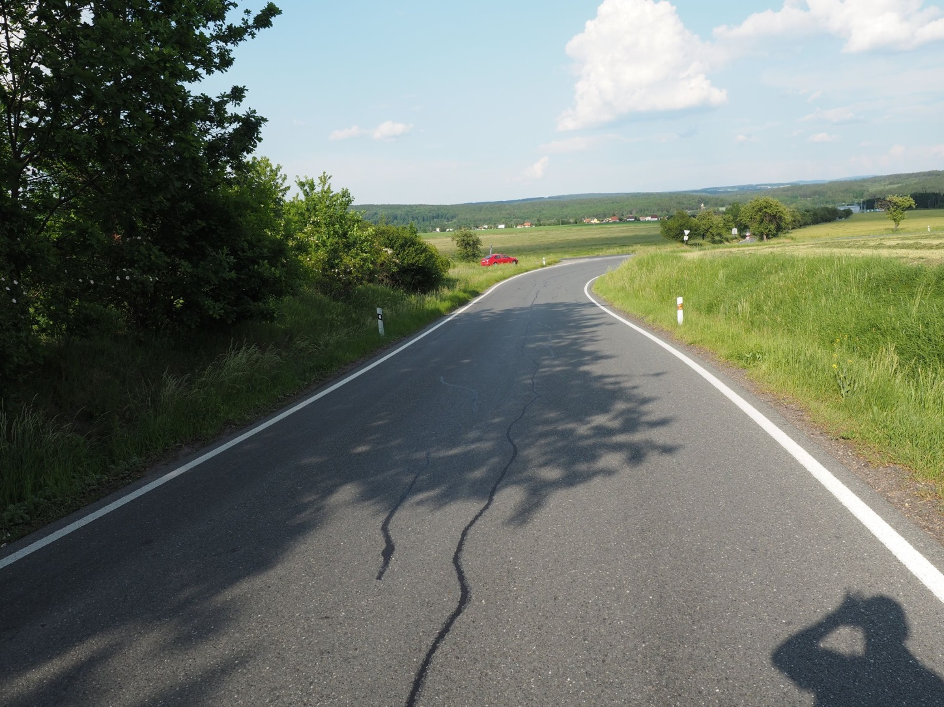
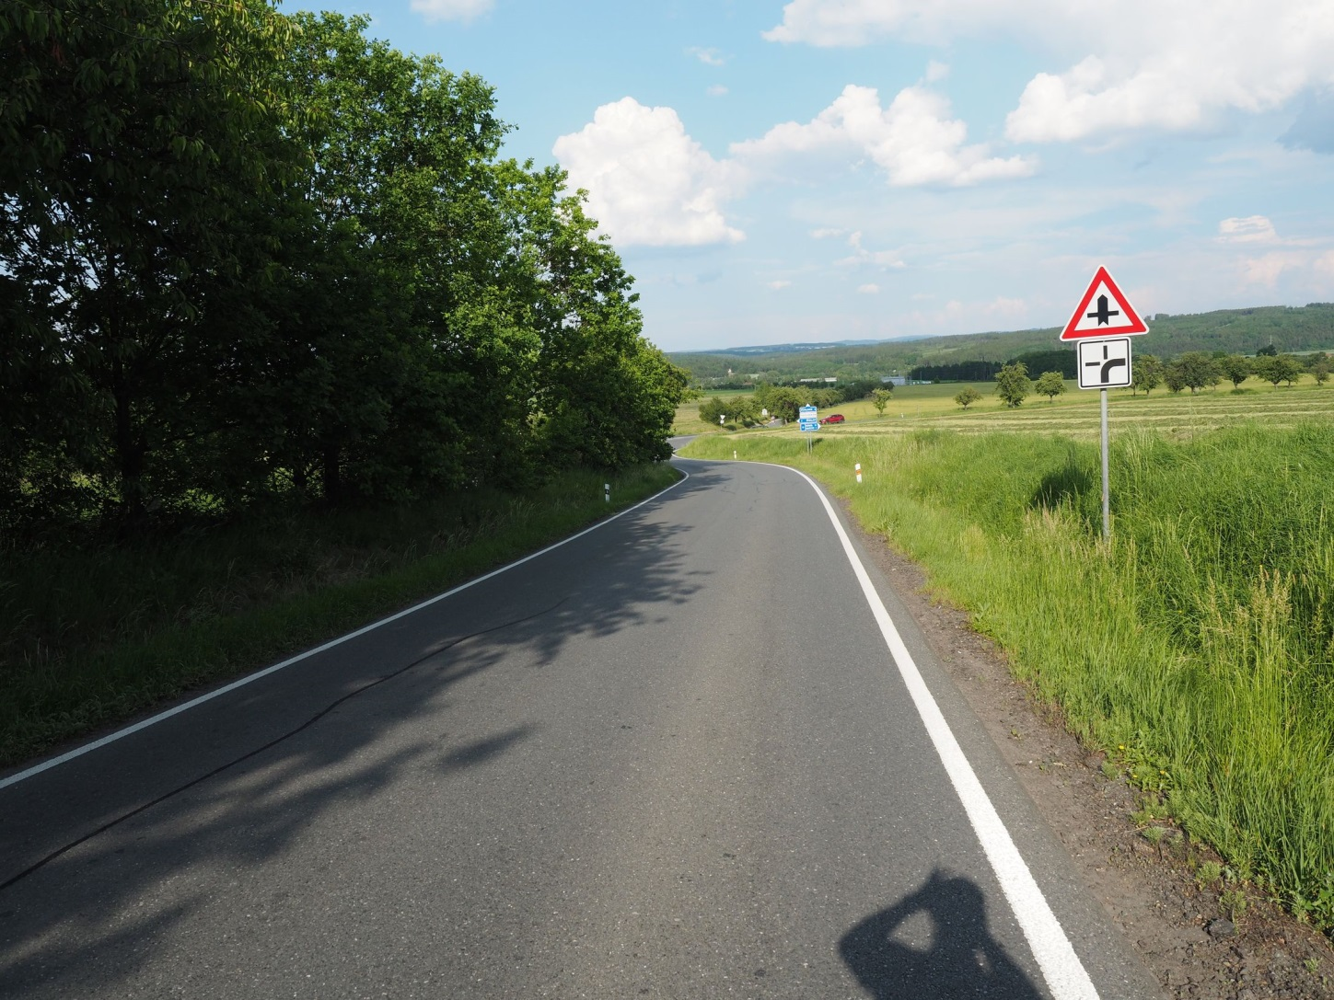
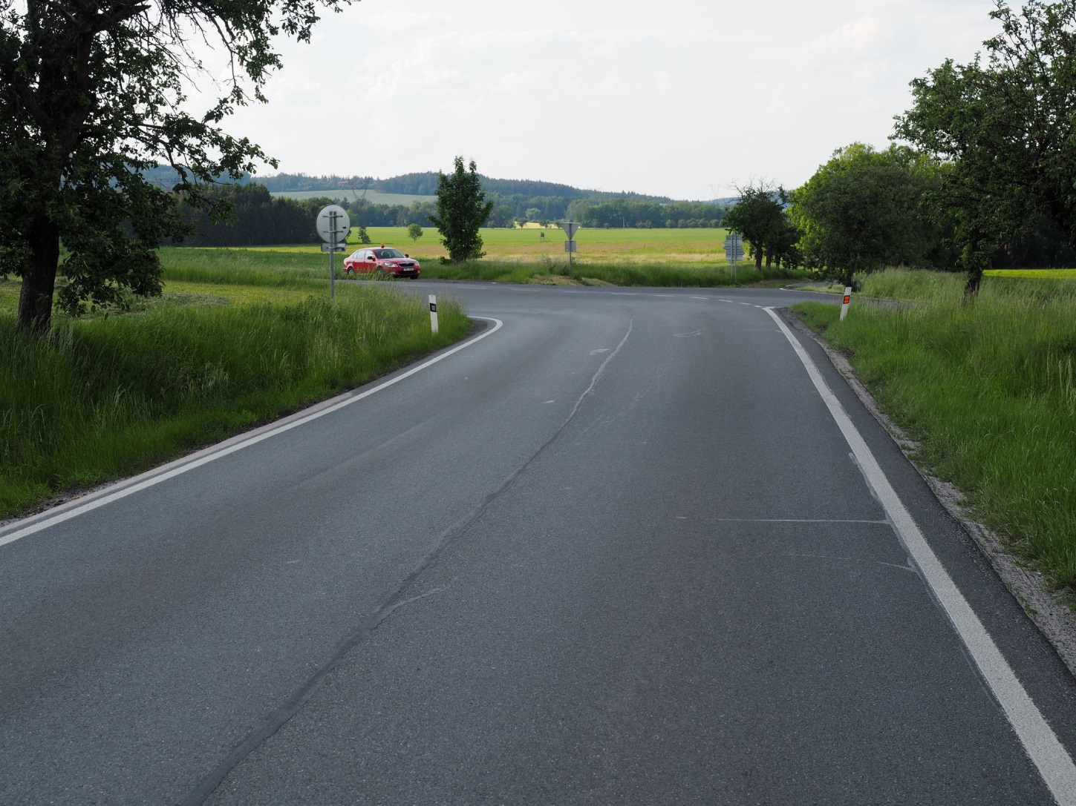
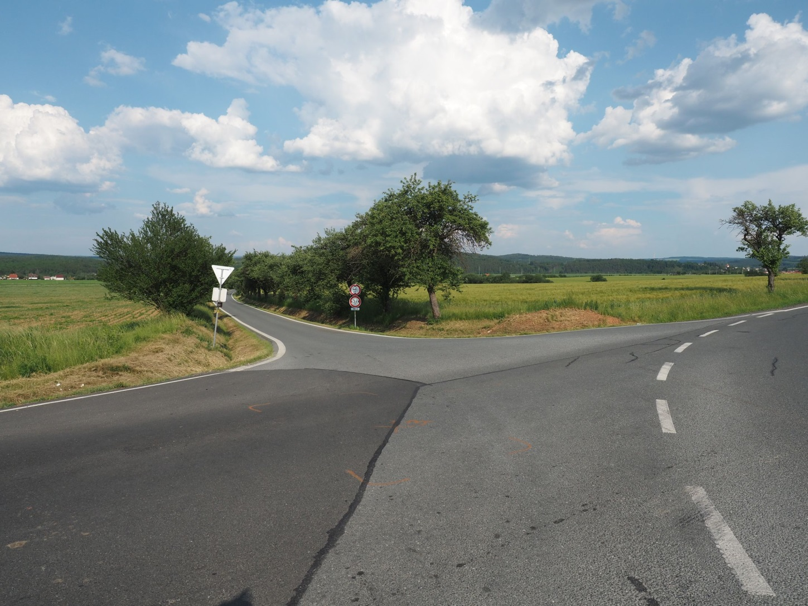
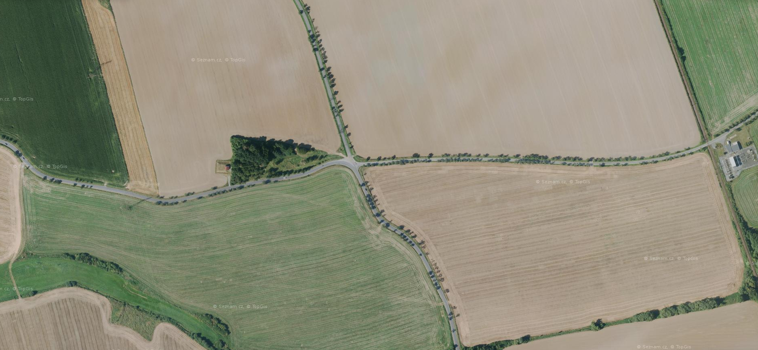
Křižovatka na I/19 u Štáhlav
www.cuzk.cz
www.dopravniinfo.cz
www.mapy.cz
Notes:
Průsečná křižovatka silnic I/19 a silnic III/1772 a III/1773 v extravilánu.
Sil. I/19 tvoří spojnici Plzně (I/20,D5), Tábora (D3), Pelhřimova (I/34) , H.Brodu (I/38), Žďáru n.S. (I/37) a Boskovic (I/43). součást evropského tahu E49 (Magdeburk – Vídeň) návaznost na dálnice D5,D6 silnice I/3,I/4. Křižovatka se nachází mezi Plzní a Táborem u obce Šťáhlavy.
Sil. III/1772 tvoří páteřní komunikaci obce Šťáhlavy a napojuje obec na I/19 ve směru od Tábora. Silnice III/1773 spojuje se silnicí I/19 obce Kornatice a Štáhlavice - východně od I/19.
Přednost je na křižovatce určena dopravním značením P4 – Dej přednost v jízdě. Hlavní komunikace (I/19) je lomená. Úhel křížení činí 80°. Bez přídatných pruhů, pro šířku komunikace chybí i dělicí čára. Rychlost není omezena, na tvar křižovatky a přednost upozorněno v obvyklé vzdálenosti před křižovatkou (120m a 150m). Trasa hl. komunikace vychází z historické trasy, kopíruje terén a úseky před křižovatkou obsahují směrové oblouky menšího poloměru různého smyslu. Na vnitřní straně oblouk hlavní komunikace v křižovatce je zvýšený terén. Rychlost na hlavní komunikaci není omezena místní úpravou.
Vedlejší komunikace jsou ke křižovatce vedeny v přímém směru a ve stoupání. Jsou také bez přídatných pruhů.
Od obce Štahlavy je vedena cyklotrasa, která pokračuje po I/19 směrem na Nezvětice. Podél všech větví křižovatky roste stromořadí, v místě křižovatky redukováno, jinak tvoří okolní krajinu pole. Do prostoru křižovatky také zaústěny sjezdy na pole.
Intenzity : I/19 5,7 tis voz /24hod, z toho 11% těžkých vozidel
vedlejší bez sčítání

Slide 4
Popis místa, úseku
Průsečná křižovatka I/19, III/1772 a III/1773 v extravilánu
I/19: spojnice Plzně (D5,I/20), Tábora (D3) a Pelhřimova (I/34) III/1772: páteřní kom. obce Štáhlavy, napojení na I/19 na Tábor; III/1773: spojuje obce na východ od + (Štáhlavice, Kornatice) se I/19
Hl. kom: v oblouku, lomená přednost, bez přídatných pruhů, bez omezení rychlosti, na vnitřní str. oblouku vyvýšený terén
Vedl.: Přednost DZ P4, úhel křížení 80°, přímé, stoupají ke + podél větví + stromořadí, redukováno v místě křížení, úzké vozovky bez dělicí čáry
Okolí: okolní terén otevřený (pole), větve + kopírují terén
Notes:
Průsečná křižovatka silnic I/19 a silnic III/1772 a III/1773 v extravilánu.
Sil. I/19 tvoří spojnici Plzně (I/20,D5), Tábora (D3), Pelhřimova (I/34) , H.Brodu (I/38), Žďáru n.S. (I/37) a Boskovic (I/43). součást evropského tahu E49 (Magdeburk – Vídeň) návaznost na dálnice D5,D6 silnice I/3,I/4. Křižovatka se nachází mezi Plzní a Táborem u obce Šťáhlavy.
Sil. III/1772 tvoří páteřní komunikaci obce Šťáhlavy a napojuje obec na I/19 ve směru od Tábora. Silnice III/1773 spojuje se silnicí I/19 obce Kornatice a Štáhlavice - východně od I/19.
Přednost je na křižovatce určena dopravním značením P4 – Dej přednost v jízdě. Hlavní komunikace (I/19) je lomená. Úhel křížení činí 80°. Bez přídatných pruhů, pro šířku komunikace chybí i dělicí čára. Rychlost není omezena, na tvar křižovatky a přednost upozorněno v obvyklé vzdálenosti před křižovatkou (120m a 150m). Trasa hl. komunikace vychází z historické trasy, kopíruje terén a úseky před křižovatkou obsahují směrové oblouky menšího poloměru různého smyslu. Na vnitřní straně oblouk hlavní komunikace v křižovatce je zvýšený terén. Rychlost na hlavní komunikaci není omezena místní úpravou.
Vedlejší komunikace jsou ke křižovatce vedeny v přímém směru a ve stoupání. Jsou také bez přídatných pruhů.
Od obce Štahlavy je vedena cyklotrasa, která pokračuje po I/19 směrem na Nezvětice. Podél všech větví křižovatky roste stromořadí, v místě křižovatky redukováno, jinak tvoří okolní krajinu pole. Do prostoru křižovatky také zaústěny sjezdy na pole.
Intenzity : I/19 5,7 tis voz /24hod, z toho 11% těžkých vozidel
vedlejší bez sčítání

Slide 5
Nehodovost místa, úseku
Od 01/2014 celkem 12 nehod (šetřených PČR)
Následky: 2 os. usmrceny, 1 os. těžce a 18 os. lehce zraněno
Nejčastější druh nehody: Srážka s vozidlem 9x (2U,1T,12L); havárie 2x (5L)
Nejčastější příčina:
Vozidlu zprava 4x (1U,1T,10L); Proti příkazu DZ: 3x (1L)
Den za nezhorš. vid. 10x (2U,13L); 2018 - 19: 4x (4L)
Druhé úmrtí motocyklista
Nebezpečné vlivy, prvky: Omezená přehlednost křižovatky, úzká vozovka, lomená přednost
Notes:
Od 01/2014 celkem 10 nehod (šetřených PČR)
Následky: 3 os. usmrceny, 3 os. těžce a 10 os. lehce zraněno
Nejčastější druh nehody: Srážka s vozidlem 9x (2U,3T,10L); Srážka s chodcem 1x (1U)
Nejčastější příčina:
Proti příkazu DZ: 6x (2U,2T,6L)
Den za nezhorš. vid. 6x (2U,2T,9L); 2018 - 19: 4x (2T,9L)
3/6 proti DZ: autobus, kolo; chodec zmatené, zbrklé jednání
Nebezpečné vlivy, prvky: Úhel křížení, rychlost na hl. komunikaci

Slide 6
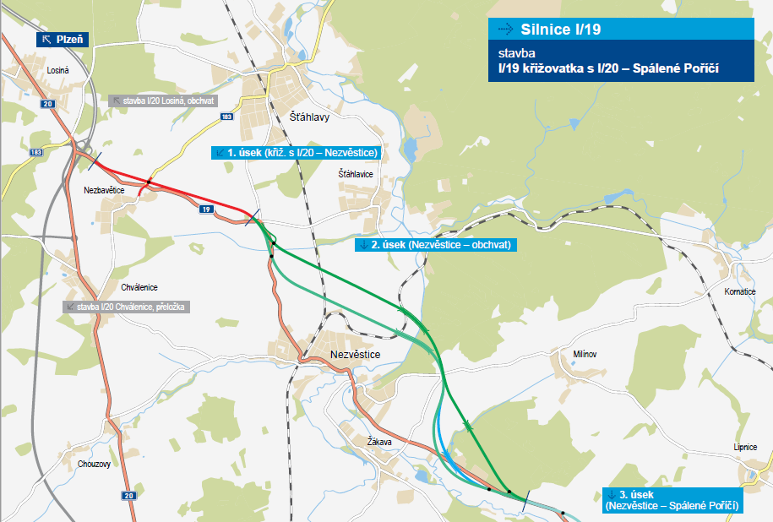
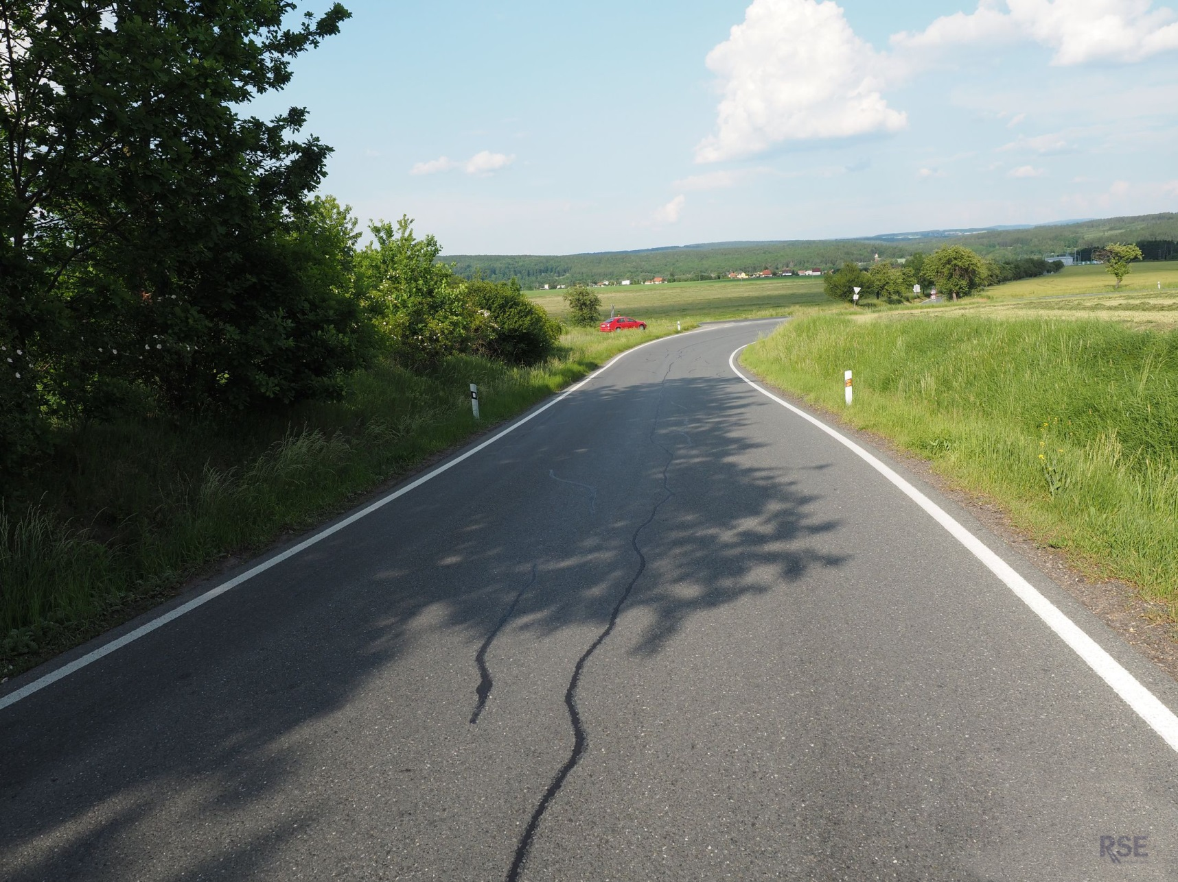
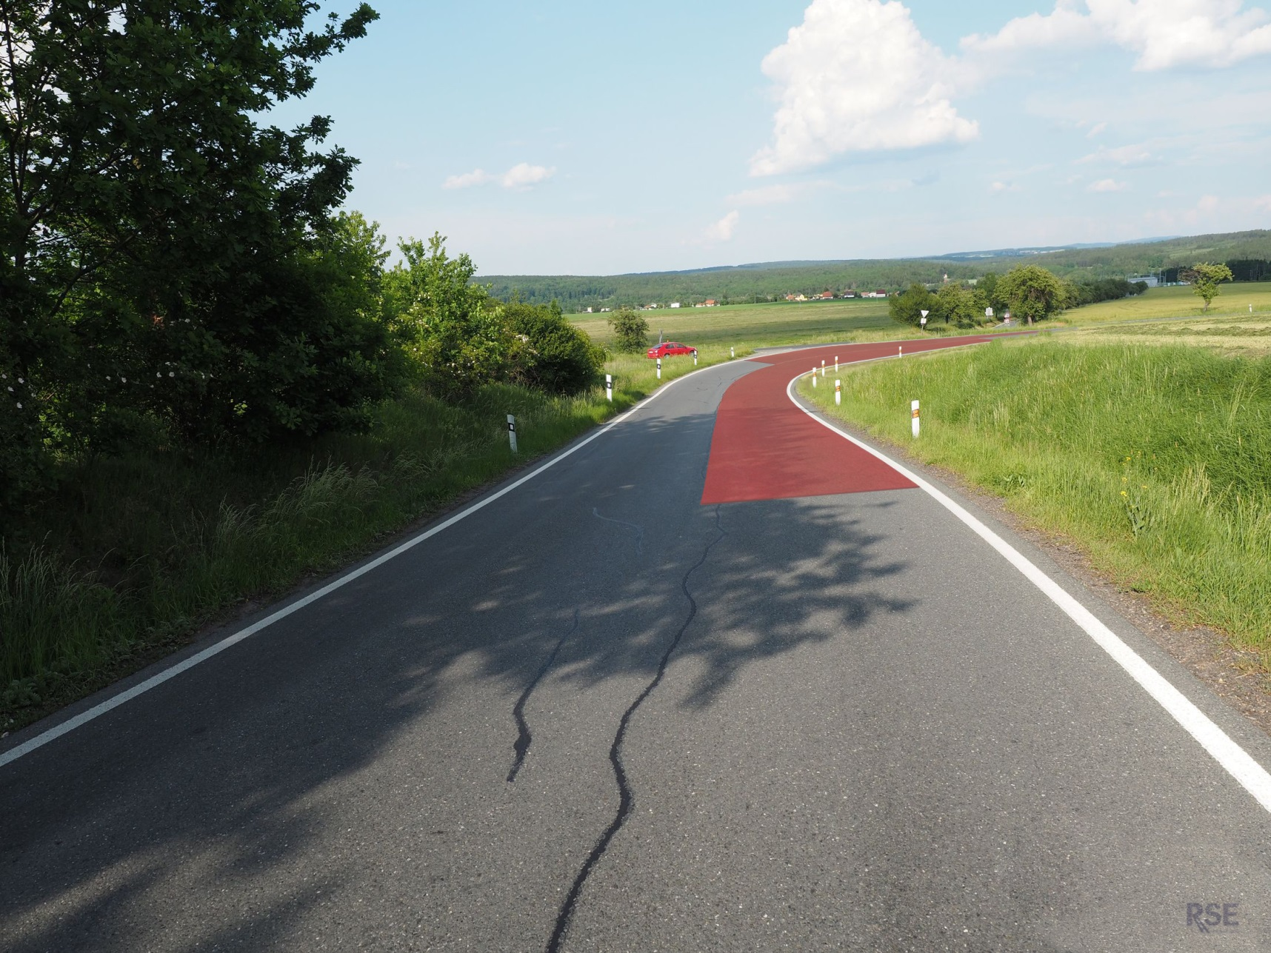
Křižovatka na I/19 u Štáhlav
Notes:
Přeložka silnice
Úprava terénu
Zvýraznění lokality
Zvýšení PVV

Slide 7
Návrhy úprav
Přeložka silnice
Úprava terénu
Zvýraznění lokality
Zvýšení PVV
Notes:
Přeložka silnice
Úprava terénu
Zvýraznění lokality
Zvýšení PVV

Slide 8
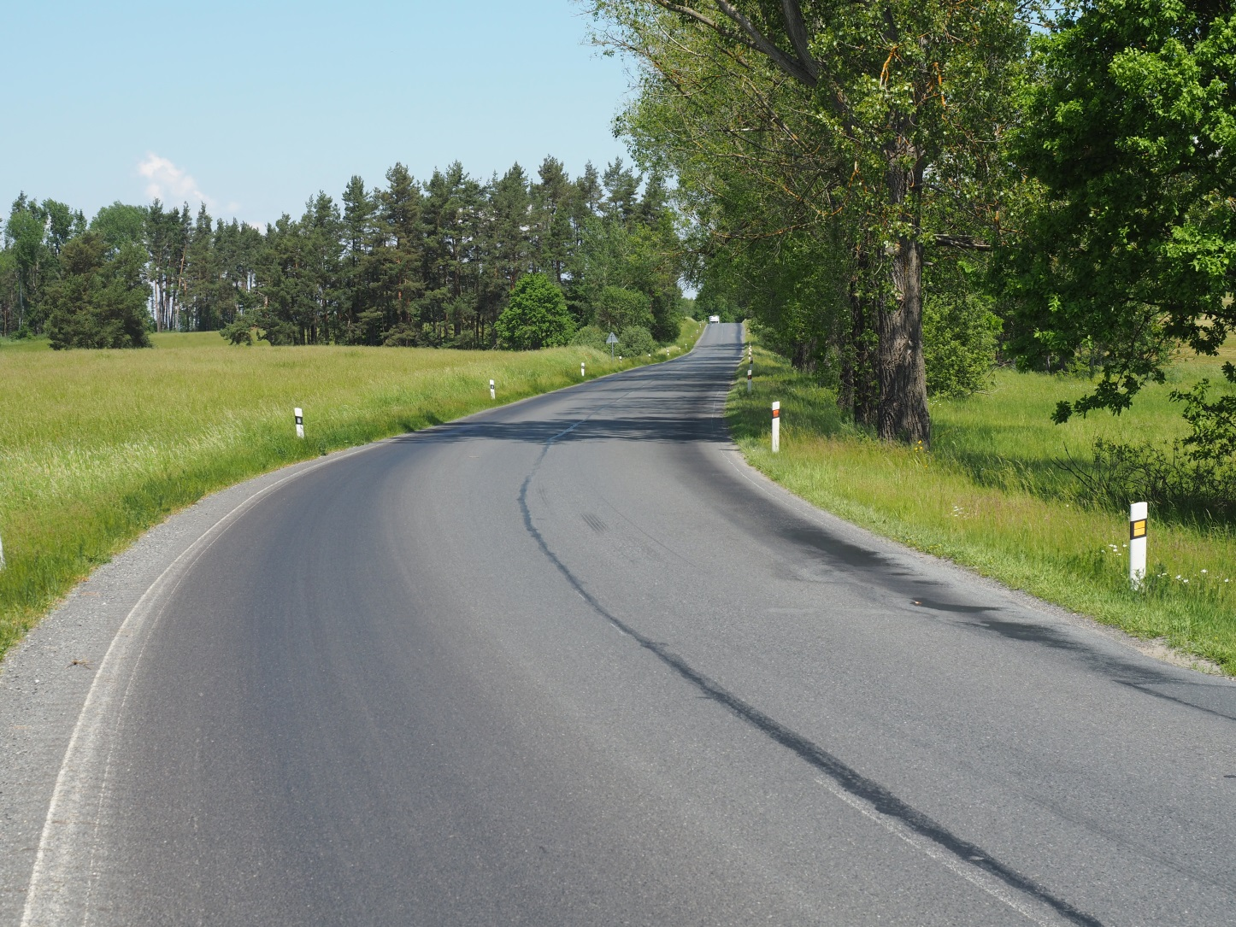
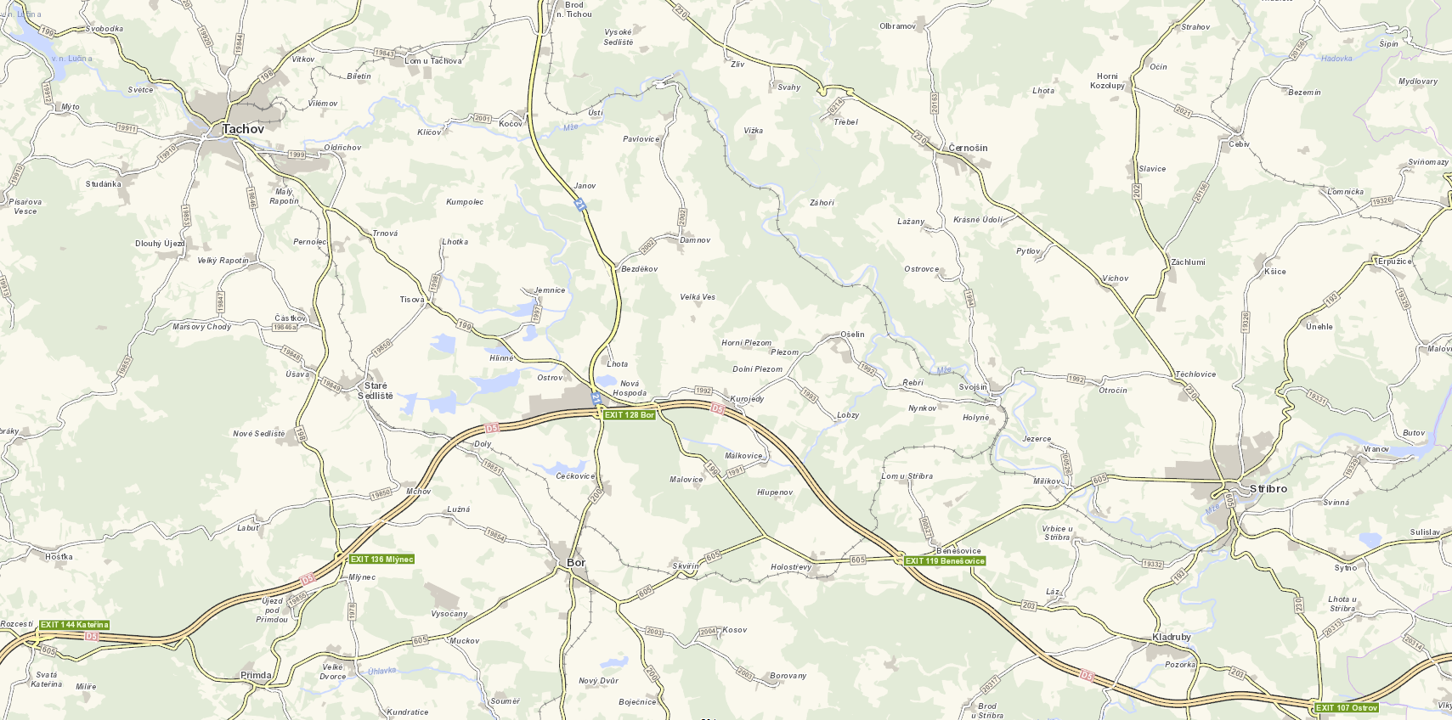
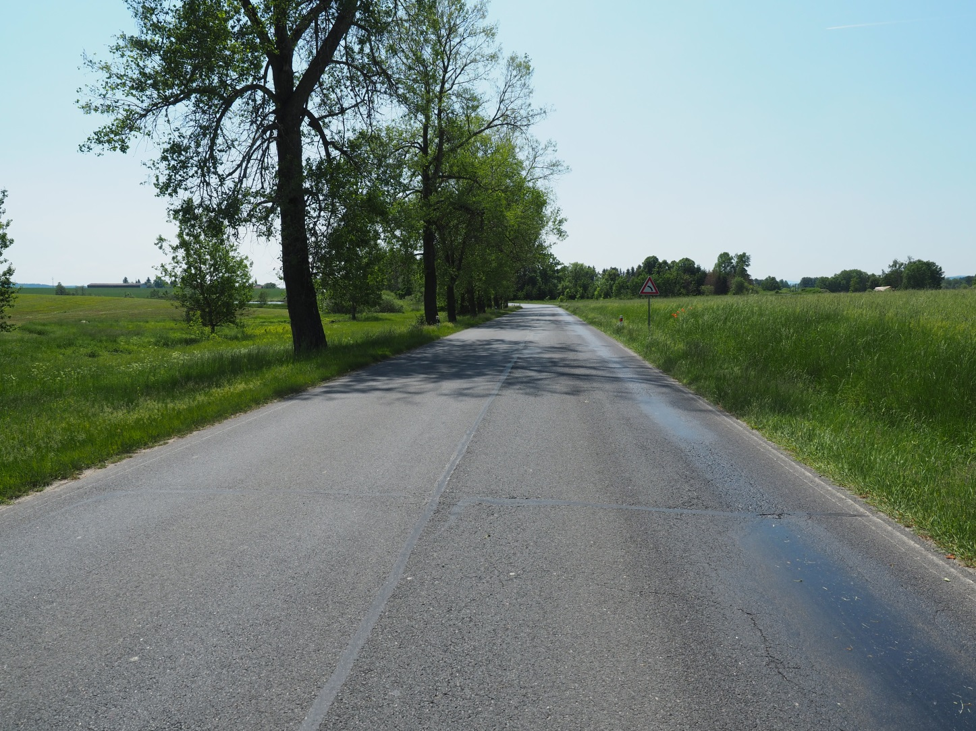
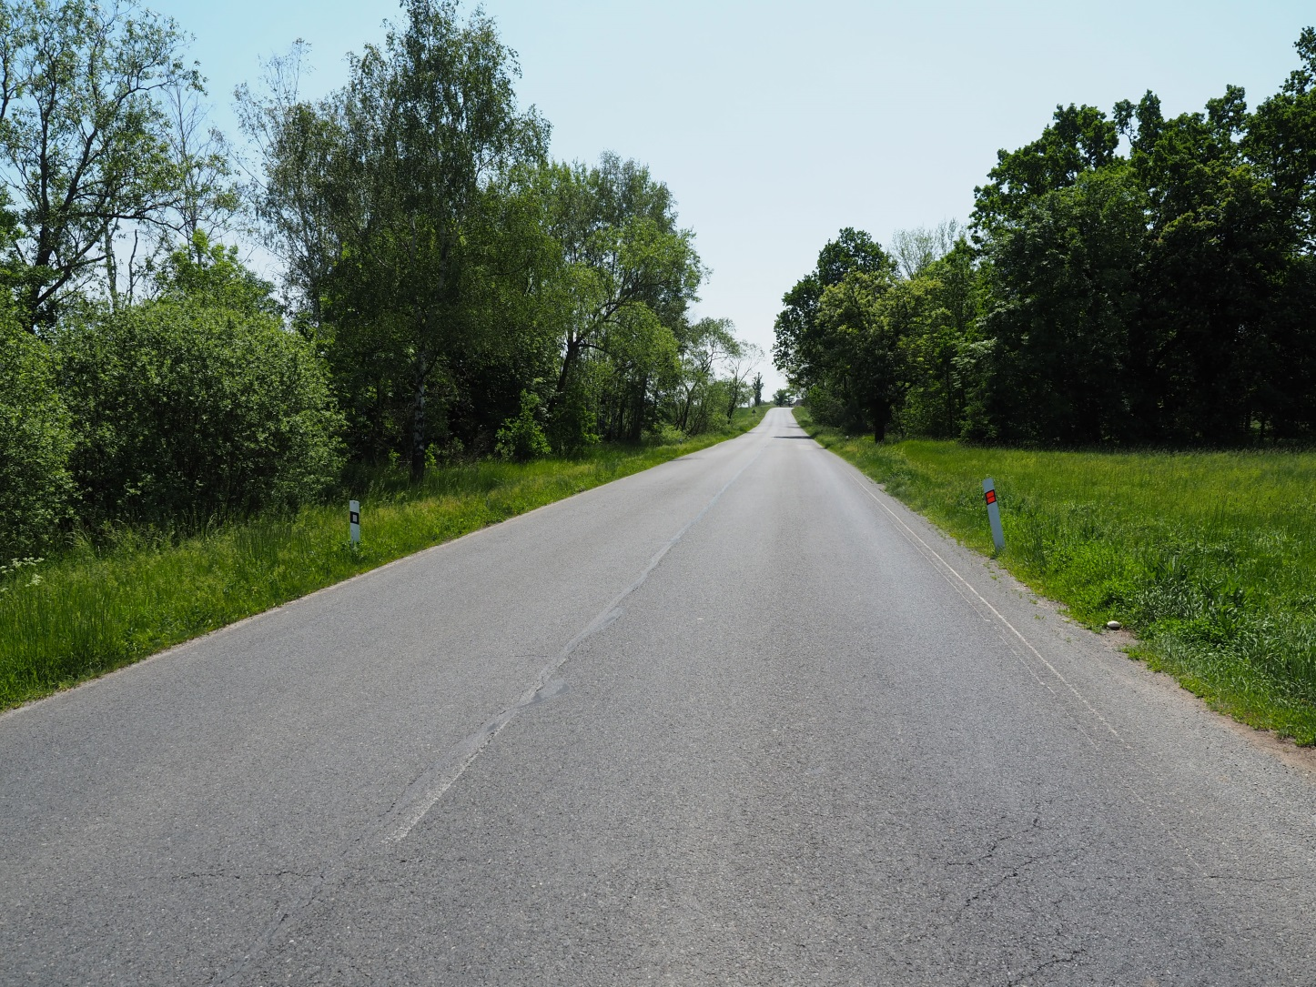
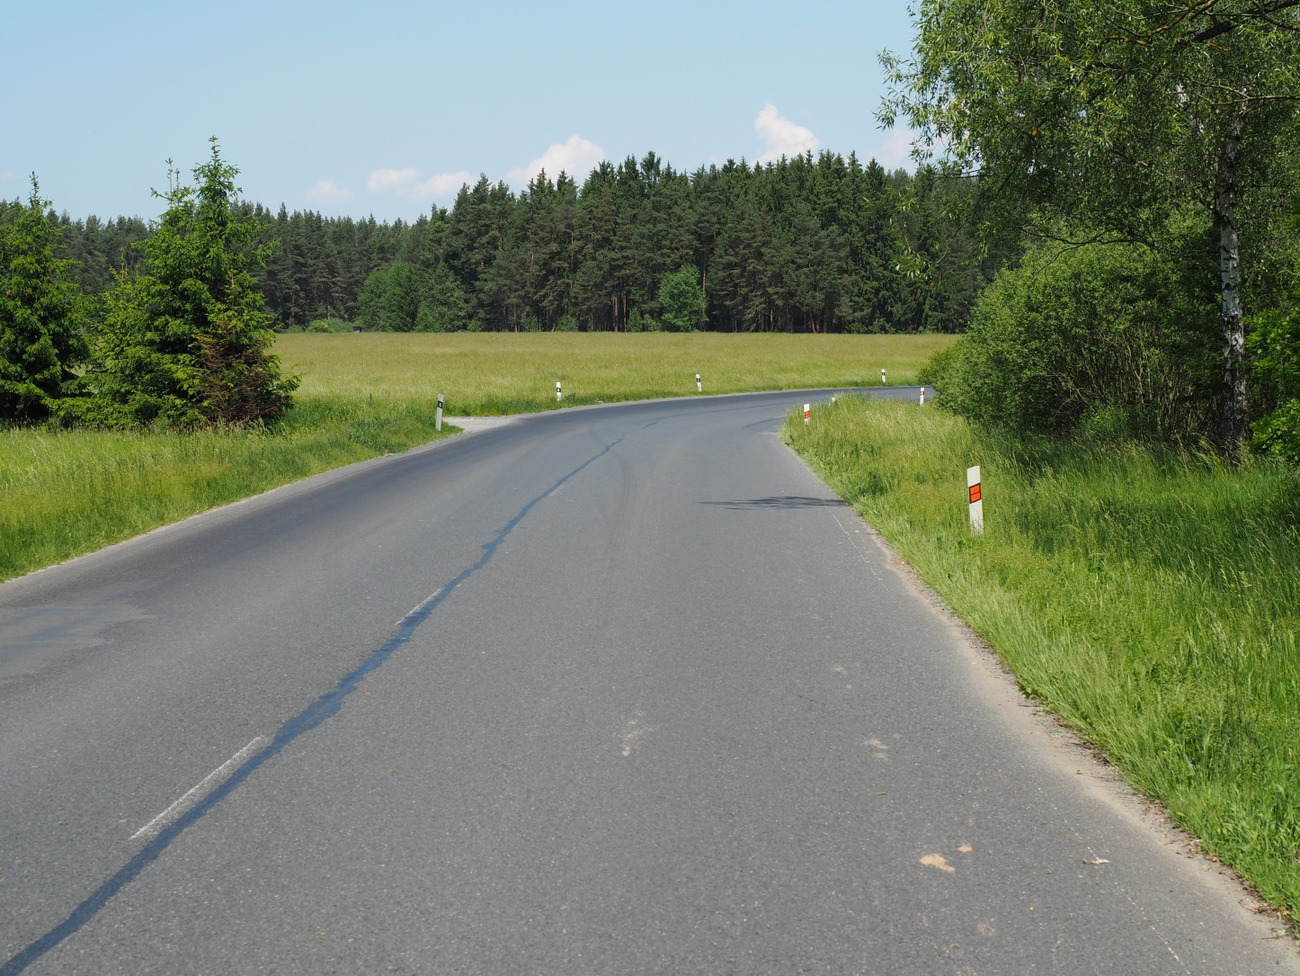
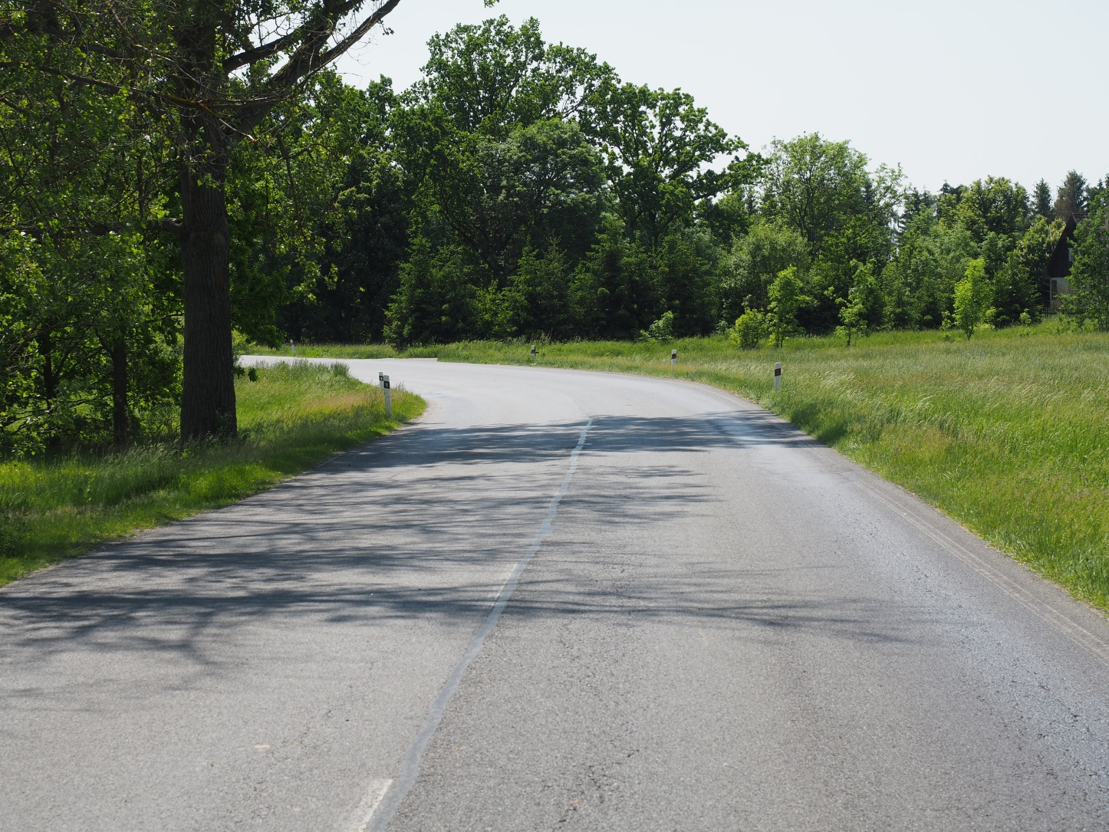
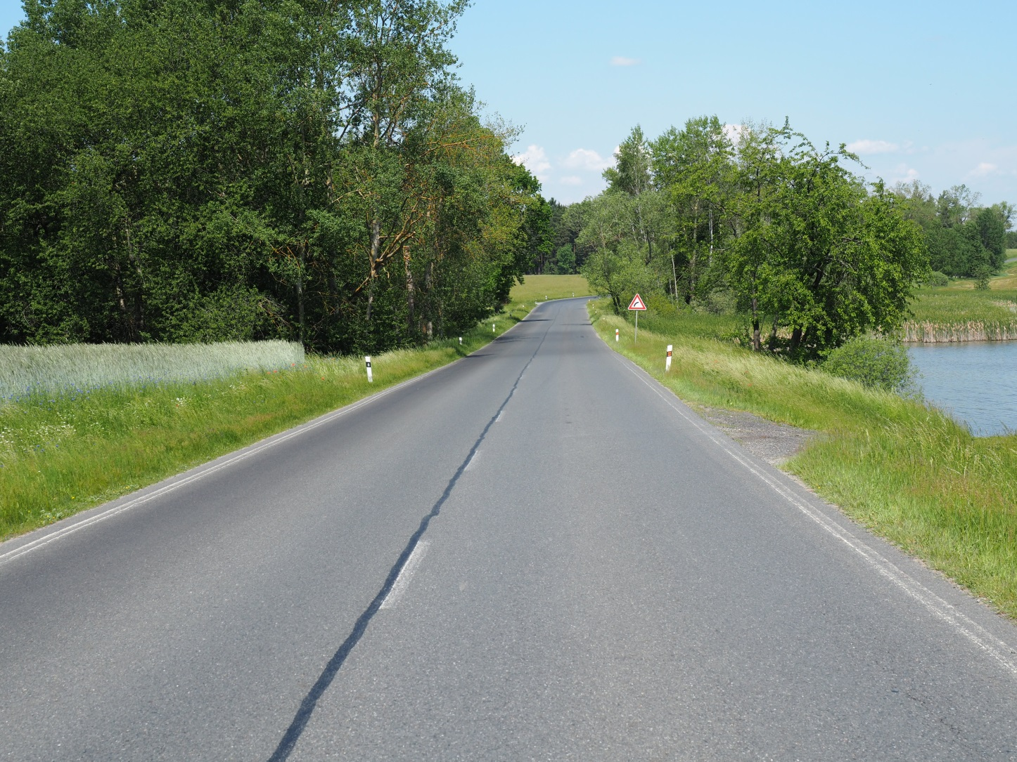
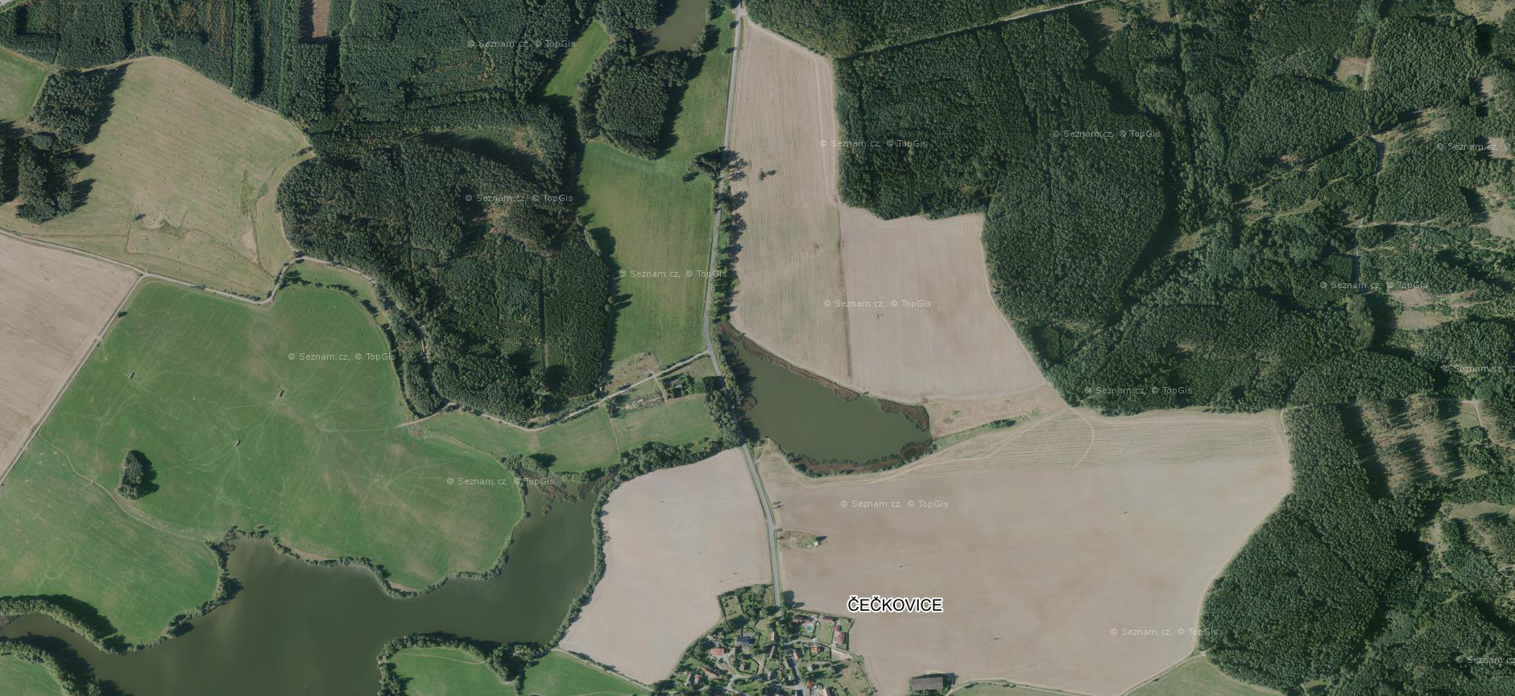
Směrový oblouk na II/200 u Čečkovic
www.cuzk.cz
www.dopravniinfo.cz
www.mapy.cz
Notes:
Směrový oblouk na silnici II/200 v extravilánu menšího poloměru.
Silnice II/200 tvoří spojnici města Bor s dálnicí D5 s návazností na silnici I/21 ve směru na Cheb a směrem na jih pokračuje do Horšovského Týna (I/26 -> Furth im Wald)
Předmětný úsek se nachází mezi městem Bor a dálnicí D5.
Jedná se o dvoupruhovou směrově nedělenou silnici v extravilánu se směrovým obloukem s mezní rychlostí 70 km/h (dle ČSN 736101 vn 50km/h), kterému předchází delší přímé úseky (500m). Silnice kopíruje terén, směrový oblouk se nachází v klesání k údolnicovém oblouku plytkého údolí s rybníkem. Navazující přímé úseky jsou v otevřené krajině luk a polí, v místě směrového oblouku a údolnicového oblouku lesní porosty v okolí komunikace.
Komunikace je dvoupruhová s asfaltovým povrchem, s minimálními zpevněnými krajnicemi . Směrové vedení je zajištěno směrovými sloupky, vodicí čára (0,25) a přerušovaná dělicí čára značně opotřebené. Rychlost není v úseku omezena místní úpravou, na směrový oblouk upozorněno výstražným značení A1a,b. Úsek je bez svodidel. V blízkosti komunikace rybník a na vnější straně oblouku napojení účelové komunikace.
Intenzity : II/200 3,5 tis voz /24hod, z toho 18% těžkých vozidel

Slide 9
Popis místa, úseku
Směrový oblouk menšího R na II/200 v extravilánu
II/200: Spojnice D5, I/21, města Bor a Horšovského Týna (I/26 – > SRN)
Úsek se nachází mezi D5 a městem Bor, kopíruje terén plytkého údolí s otevřenou krajinou
Oblouky v_{m}=70km/h, dále navazují přímější úseky, klesání k údolnicovému oblouku u rybníka
Rychlost 90km/h, směrové sloupky, vodicí čáry (0,25) a dělicí čára neznatelná, výstražné značení A1,b
Lesní porosty v oblasti rybníka, napojení účelové komunikace (propustek), bez svodidel
Notes:
Směrový oblouk na silnici II/200 v extravilánu menšího poloměru.
Silnice II/200 tvoří spojnici města Bor s dálnicí D5 s návazností na silnici I/21 ve směru na Cheb a směrem na jih pokračuje do Horšovského Týna (I/26 -> Furth im Wald)
Předmětný úsek se nachází mezi městem Bor a dálnicí D5.
Jedná se o dvoupruhovou směrově nedělenou silnici v extravilánu se směrovým obloukem s mezní rychlostí 70 km/h (dle ČSN 736101 vn 50km/h), kterému předchází delší přímé úseky (500m). Silnice kopíruje terén, směrový oblouk se nachází v klesání k údolnicovém oblouku plytkého údolí s rybníkem. Navazující přímé úseky jsou v otevřené krajině luk a polí, v místě směrového oblouku a údolnicového oblouku lesní porosty v okolí komunikace.
Komunikace je dvoupruhová s asfaltovým povrchem, s minimálními zpevněnými krajnicemi . Směrové vedení je zajištěno směrovými sloupky, vodicí čára (0,25) a přerušovaná dělicí čára značně opotřebené. Rychlost není v úseku omezena místní úpravou, na směrový oblouk upozorněno výstražným značení A1a,b. Úsek je bez svodidel. V blízkosti komunikace rybník a na vnější straně oblouku napojení účelové komunikace.
Intenzity : II/200 3,5 tis voz /24hod, z toho 18% těžkých vozidel

Slide 10
Nehodovost místa, úseku
Od 01/2014 celkem 15 nehod (šetřených PČR)
Následky: 2 osoby usmrceny a 15 osob lehce zraněno
Nejčastější druh nehody: Srážka s PP 11x (2U,12L); Havárie 3x (3L);
Nejčastější příčina: Nepřizp. rychlosti - stavu vozovky 10x (1U,11L) - DT stavu 3x (1U,3L)
Den za nezhorš. vid. 9x (2U,12L); PP: strom 8x (1U,11L), zeď 1x (1U) na Bor: 10x (1U,13L), za mokra 13x (2U,12L); 2018 – 19: 5x (1U,7L)
Nebezpečné vlivy, prvky: Menší poloměr oblouku, vliv povětrnostních podmínek, blízké pevné překážky
Notes:
Od 01/2014 celkem 15 nehod (šetřených PČR)
Následky: 2 osoby usmrceny a 15 osob lehce zraněno
Nejčastější druh nehody: Srážka s PP 11x (2U,12L); Havárie 3x (3L);
Nejčastější příčina: Nepřizp. rychlosti - stavu vozovky 10x (1U,11L) - DT stavu 3x (1U,3L)
Den za nezhorš. vid. 9x (2U,12L); PP: strom 8x (1U,11L), zeď 1x (1U) na Bor: 10x (1U,13L), za mokra 13x (2U,12L); 2018 – 19: 5x (1U,7L)
Nebezpečné vlivy, prvky: Menší poloměr oblouku, vliv povětrnostních podmínek, blízké pevné překážky

Slide 11
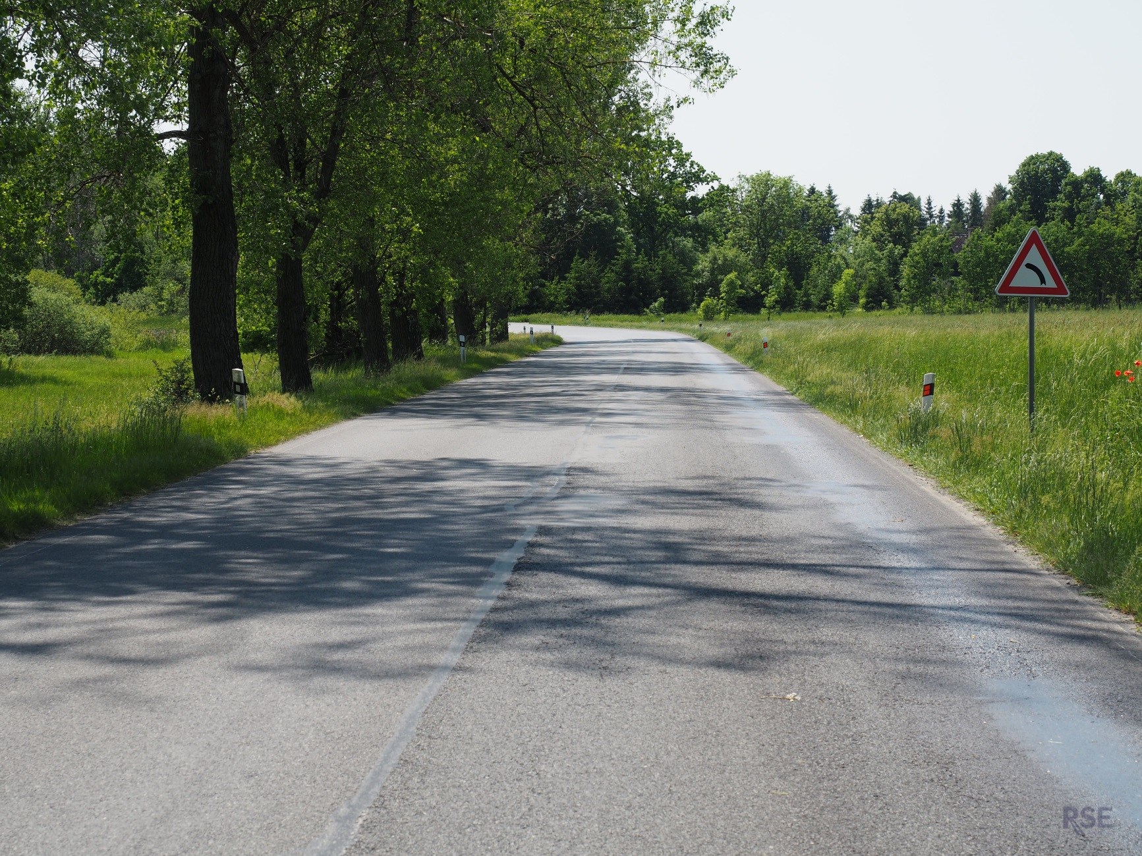
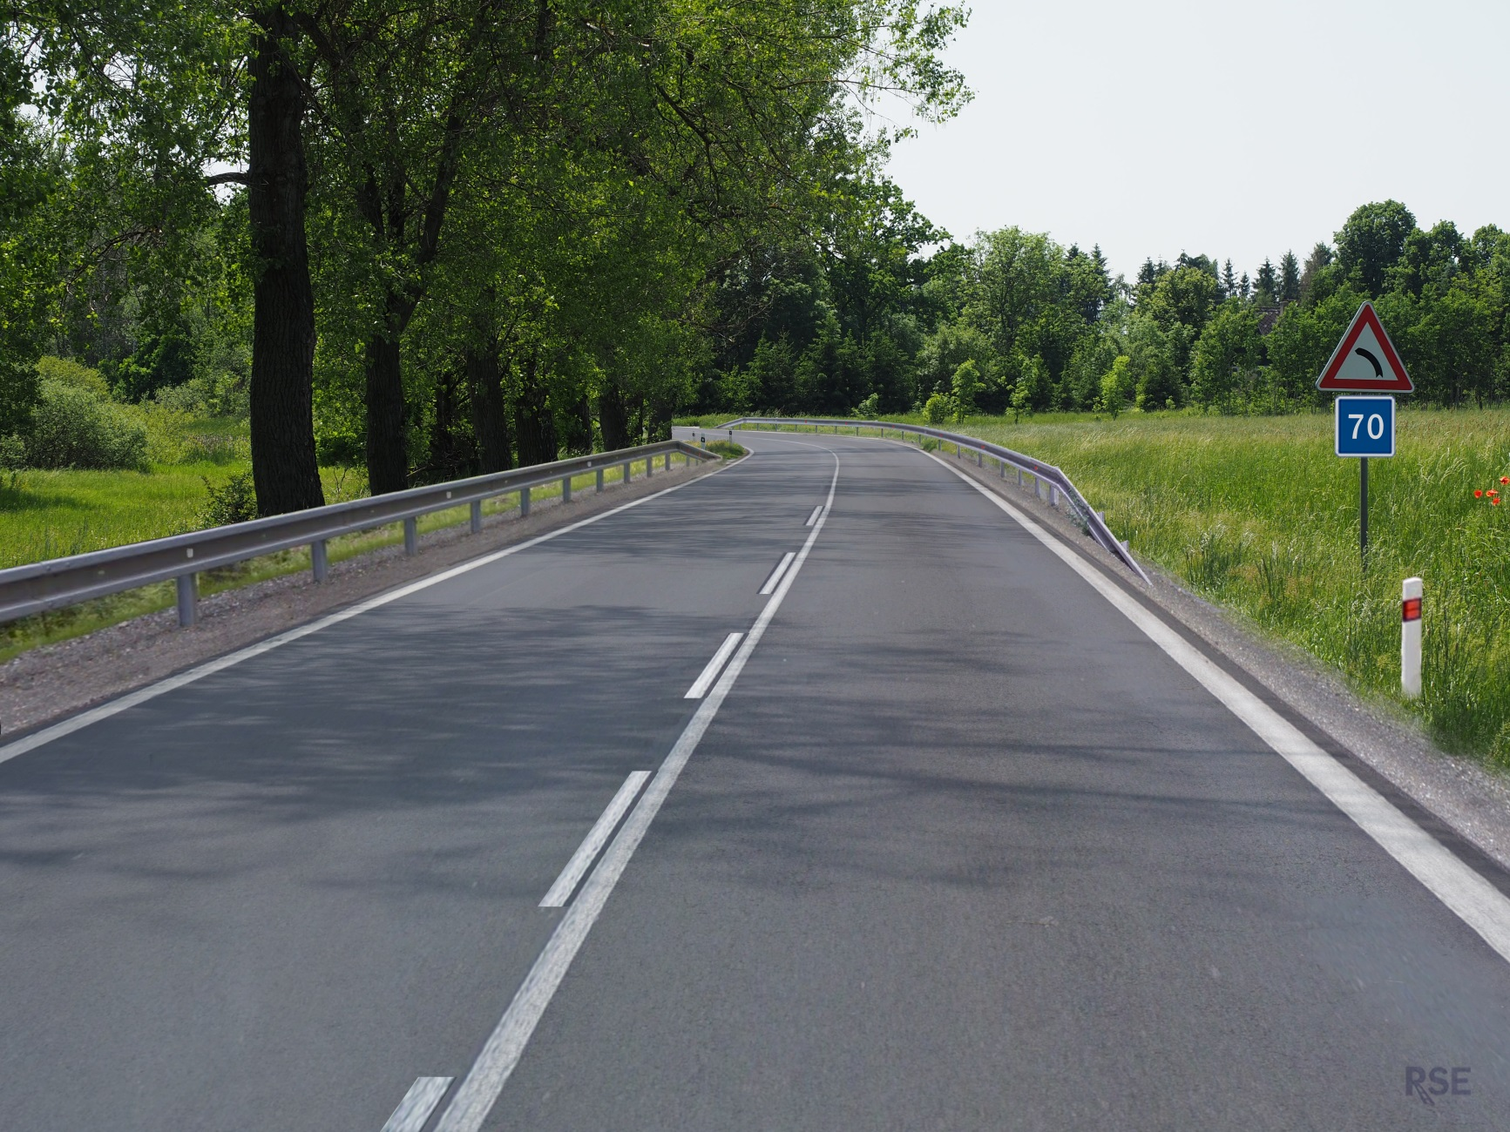
Směrový oblouk na II/200 u Čečkovic
Notes:
Zvýraznění oblouku (Z3, IP5)+ svodidla
BPÚ při stavu

Slide 12
Návrhy úprav
Doporučená rychlost
Svodidla ( + propustek)
Obnova povrchu vozovky (klopení)
Notes:
IP5 + svodidla
Nový povrch
Klopení

Slide 13
Děkuji za pozornost
www.rseproject.cz

